Slide 1
Java Project -War Game-
13조
조민균 김기범 장세창

Slide 2
목차
현재 진행상황
향후 개발 일정

Slide 3
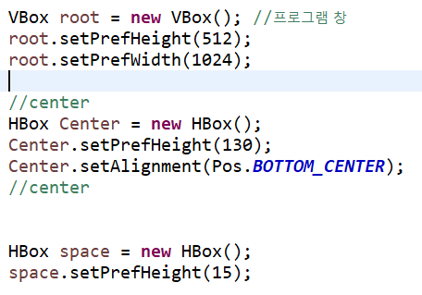
현재 진행상황
게임 로그인 화면 설정
1) 프로그램 창 설정

Slide 4
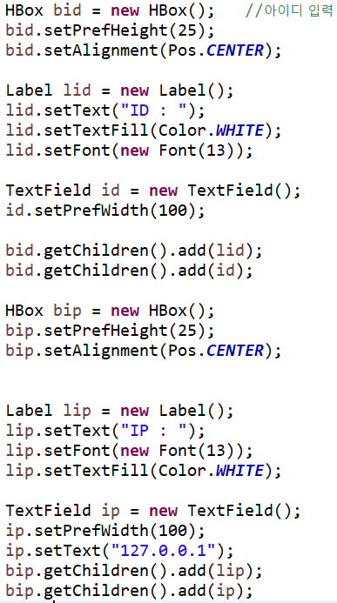
현재 진행상황
게임 로그인 화면 설정
2)로그인 ID, IP 설정

Slide 5
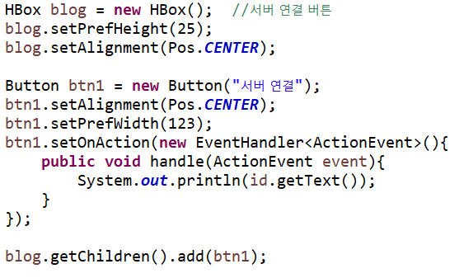
현재 진행상황
게임 로그인 화면 설정
3)서버 연결 버튼

Slide 6
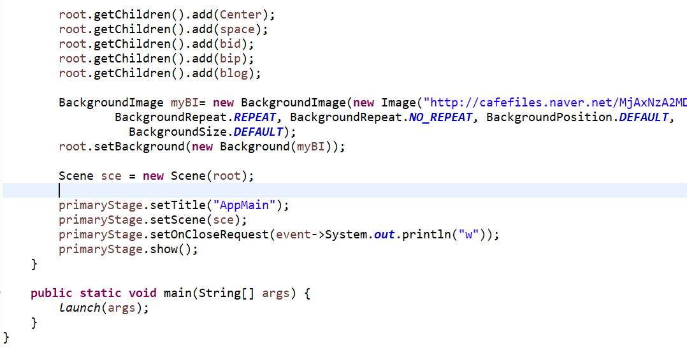
현재 진행상황
게임 로그인 화면 설정
4)백그라운드 이미지 및 타이틀, 종료 이벤트 설정

Slide 7
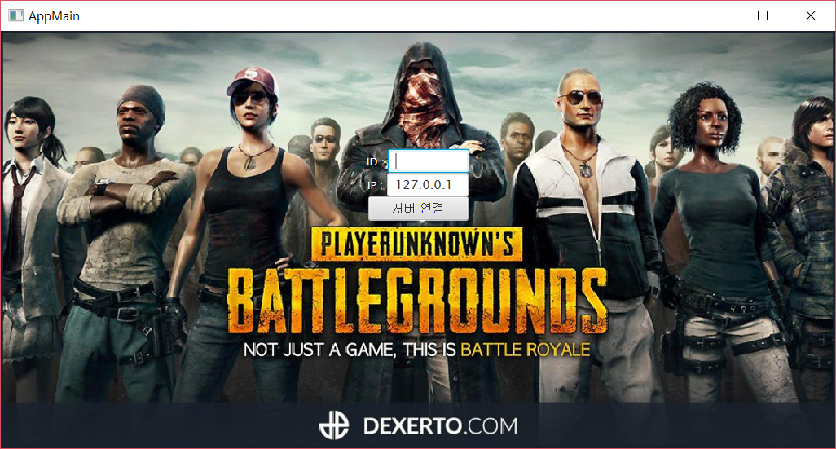
현재 진행상황
게임 로그인 화면 설정
5)실행 결과

Slide 8
향후 개발 일정
기본 War game 초기 설정 (돈, 무기, 전쟁, 위치 등)
아군/적군 위치 좌표 표시
2명의 플레이어가 각각 ID, IP입력 후 접속해 실시간 1:1 대전 가능

Slide 9

이태진 정원일 미쵸 증말~~ 히또다 히또~
슬라이드 쇼로 보면 존나돔 →

